Slide 1
Operační program Podnikání a inovace doporučení pro další programové období, vzorové projekty
Ing. Renata Kořínková | vedoucí oddělení koordinace Strukturálních fondů
Brno, 22. duben 2013

Slide 2
Administrace programů OPPI
Doporučení pro příští programové období

Slide 3
Životní cyklus projektu
Podání žádosti
Finanční hodnocení
Monitoring
Hodnocení
projektů
Žádost o platbu
a
kontrola na místě

Slide 4
Proces administrace projektu
A B C D E
A založení Master účtu, ELEKTRONICKÝ PODPIS
B podání Registrační žádosti (finanční výkazy, rating)
C schválení Registrační žádosti – hodnocení přijatelnosti žadatele a projektu včetně ekonomického hodnocení (zda odpovídá podmínkám programu)
D podání Plné žádosti (studie proveditelnosti, finanční realizovatelnost projektu, specifické přílohy dle programu) – hodnocení projektu na základě stanovených výběrových kritérií (externí hodnotitelé, hodnotitelská komise)
E podpis Podmínek poskytnutí dotace a vydání Rozhodnutí o poskytnutí dotace
x dnů dle konkrétní výzvy a programu
Proces hodnocení projektu
5 dnů
15 dnů

Slide 5
Nepodcenit přípravu projektu
kvalitní podnikatelský záměr
prostudovat možnosti získání dotace
výběr správného dotačního programu
prostudovat relevantní dokumenty
Výzva k předkládání projektů + přílohy
Pokyny pro žadatele a příjemce dotace
Nápověda v aplikaci eAccount
zajištění finančního krytí projektu dotace je vyplácena zpětně!

Slide 6
Správně vyplnit Registrační žádost
Základní údaje o žadateli projektu
předmět projektu (CZ–NACE, celní kód)
stručný popis projektu
odhadované náklady projektu – požadovaná výše dotace nelze později zvýšit!
místo realizace v podporovaném regionu
vytvoření Master účtu v aplikaci eAccount (elektronický podpis)
řádně vyplněný finanční výkaz pro výpočet ratingu
doložit všechny povinné přílohy
nenechat podání RŽ na poslední den příjmu žádostí
postupovat dle dostupných návodů/pokynů
schválení RŽ - datum pro vznik způsobilých výdajů

Slide 7
Správně vyplnit Plnou žádost
detail žadatele, adresa místa realizace – nepřesné údaje
závazné ukazatele – nereálně / nesprávně nastavené / změna v průběhu realizace
popis projektu
studie proveditelnosti/podnikatelský záměr (dodržet předepsanou osnovu!)
nedostatečná analýza trhu
spolupráce s VŠ, VaV institucí – řádné doložení
nedoložen / neprokázán transfer technologie (Inovace)
doložit všechny další požadované přílohy
dodržet termín pro odeslání (dáno Výzvou programu)

Slide 8
Realizace projektu
nedodržení stanovených termínů
nedodržení Podmínek poskytnutí dotace
nedodržení Pravidel pro výběr dodavatelů
nevyhlášení VŘ u zakázek nad 500 tis. Kč či špatné vyhlášení
princip nediskriminace, transparentnosti, účelu
nedodržení Pravidel pro povinnou publicitu
chybějící či nesprávně uvedená publicita projektu
archivovat dokumentaci po dobu 10 let, zároveň však nejméně do 3 let od ukončení OPPI
zachovat minimálně 3 (5) let podnikatelskou činnost související s dotací (3 roky pro MSP)
informovat o změnách majetkoprávního a formálněprávního postavení
umožnit poskytovateli dotace provedení kontroly (i dodavatel)
zachovat v podpořeném regionu dlouhodobý hmotný a nehmotný majetek pořízený za způsobilé výdaje po dobu 3 (5) let

Slide 9
Výběrová řízení
dodržování základních principů
transparentnost, nediskriminace, objektivnost
není možné účelově dělit zakázku
správné stanovení předpokládané hodnoty zakázky
správné stanovení hodnotících kritérií
posuzování pouze přijatelných nabídek
dodržování lhůt pro předkládání nabídek
pozor na navýšení ceny zakázky

Slide 10
Žádost o platbu
nedodání povinných příloh
chybí fotodokumentace prokazující splnění povinné publicity
chybné zařazení pořizovaného majetku do rozpočtových položek
nárokování nezpůsobilých výdajů
pořizovaný majetek není v souladu s podnikatelským záměrem
pořízení majetku před datem přijatelnosti
nedodání znaleckého posudku
platí zejména pro dodávky od spřízněných subjektů a pro specifické druhy nákladů dle příslušného programu (např. práva duševního vlastnictví)
nedodání Monitorovacích zpráv
dokládání úhrad
při dokládání úhrad účetních dokladů je nutné prokázat jasnou vazbu mezi úhradou a relevantním účetním dokladem
chybný podpis dokumentu Žopl (musí být v souladu s postupem uvedeným v OR nebo je nutné doložit plnou moc)
formální chyby v žádosti o platbu (chybné číslo účtu, špatné zápisy dokladů)
povinnost podat Žopl po ukončení projektu do 6 měsíců (odstranit všechny nedostatky do 3 měsíců od doručení výzvy)

Slide 11
Shrnutí
číst dokumenty (Výzva a její přílohy, Pokyny, Podmínky!, nástěnku v eAccountu)
závazné ukazatele
dodržovat lhůty
změny řešit včas
zvolit ve firmě projektového manažera
Aktualizace příloh Podmínek
příjemci dotace se často neřídí přílohami Podmínek, které podepsali či které jsou relevantní pro příslušný úkon, ale aktuálně platnými či naopak starými

Slide 12
Úspěšné projekty

Slide 13
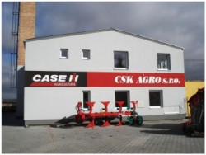
Nemovitosti
CSK AGRO s.r.o.
Nákup a rekonstrukce opravárenské haly pro zemědělské a speciální stroje
Místo realizace: Přeštice (Plzeňský kraj)
Cíl projektu: Vybudování kvalitního výrobního zázemí, čímž dojde k vytvoření efektivních podmínek pro opravárenskou činnost firmy a její další rozvoj.
Realizace projektu: 2/2010 – 3/2011
Náklady na projekt: 7 702 860 Kč
Poskytnutá dotace: 3 851 000 Kč

Slide 14
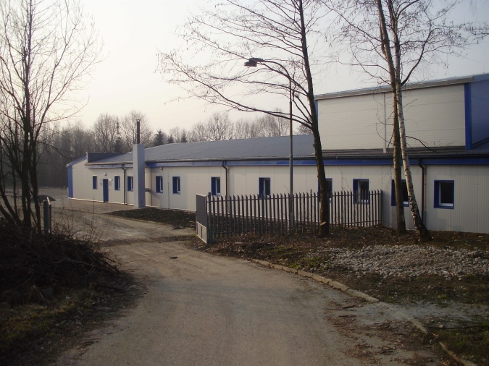
Nemovitosti
Moramis s.r.o.
Brownfield Rychvald – Regenerace objektu na výrobní areál Moramis
Místo realizace: Rychvald (kraj Moravskoslezský)
Cíl projektu: Vytvoření výrobního a administračního zázemí společnosti Moramis s.r.o. rekonstrukcí objektu brownfieldu a jeho okolí. V objektu probíhá výroba hydroizolačního krystalizačního systému Akvatron a vyvinutých materiálů určených ke zvýšení životnosti a k ochraně inženýrských staveb (např. mosty, tunely, podchody) proti průniku vody, chemických látek atd.
Realizace projektu: 9/2009 – 12/2010
Náklady na projekt: 8 940 244 Kč
Poskytnutá dotace: 5 364 000 Kč

Slide 15
Děkuji za pozornost.
Kontaktujte nás!
www.czechinvest.org

Slide 16
Agentura pro podporu podnikání a investic Státní příspěvková organizace založena v roce 1992
Štěpánská 15 120 00 Praha tel. 296 342 500

